Slide 1
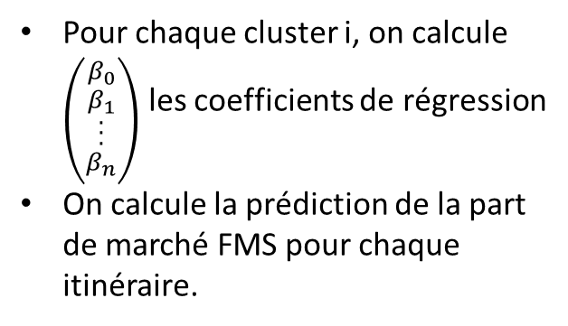
Partie 1: Ségmentation
Partie 2: Régression
Cluster 4
Cluster 1
On applique le modéle de régression sur differents cluster
Pour chaque cluster i, on calcule $\left({β_{0} \atop \begin{aligned}β_{1} \\ . \\ . \\ . \\ β_{n}\end{aligned}}\right)$ les coefficients de régression
On calcule la prédiction de la part de marché FMS pour chaque itinéraire.
Cluster 2
Cluster 3

